Slide 1
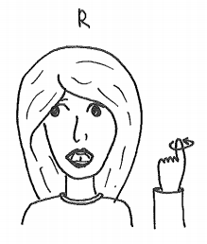
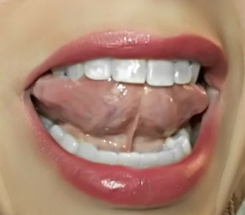
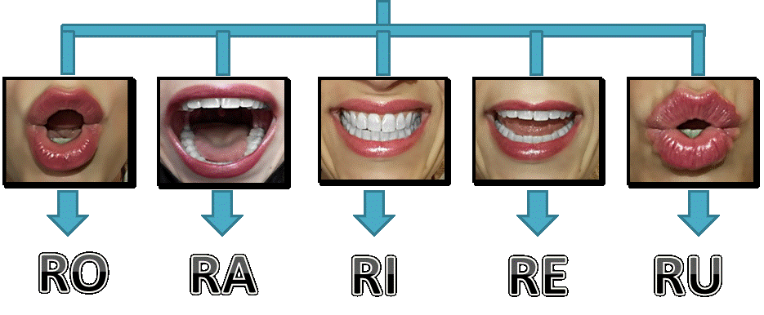
FONEMA /R/: introducción

Slide 2
Fotografías posiciones fonemas.
Autora: Carolina López Hita
Dibujos Gestos basados en Monfort.
Autora: Laura Isabel Vallejo Muñoz
Fotos y pictogramas de :.
Autor pictogramas: Sergio Palao
Procedencia: ARASAAC (http://arasaac.org) Licencia: CC (BY-NC-SA)
Propiedad: Gobierno de Aragón
No se permite un uso comercial de la obra original ni de las posibles obras derivadas, la distribución de las cuales se debe hacer con una licencia igual a la que regula la obra original.

Slide 3
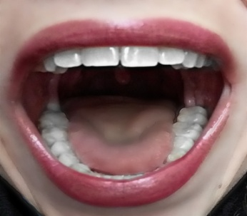
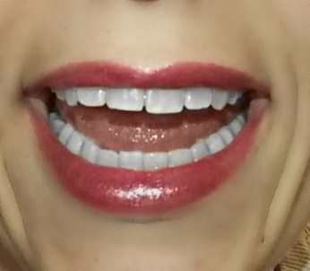
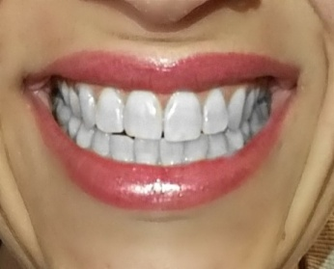
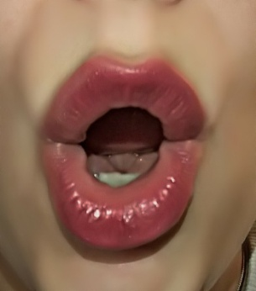
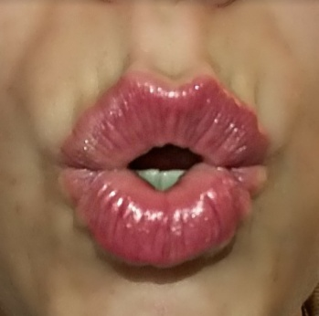
RA
RE
RI
RO
RU
María Sierra Parias Herrero

Slide 4
RO
RA
RI
RE
RU
María Sierra Parias Herrero

Slide 5
RU
RA
RO
RE
RI
María Sierra Parias Herrero

Slide 6
María Sierra Parias Herrero

Slide 7
María Sierra Parias Herrero

Slide 8
María Sierra Parias Herrero

Slide 9
RO
RI
RA
RU
RE
María Sierra Parias Herrero

Slide 10
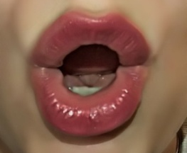
María Sierra Parias Herrero

Slide 11
María Sierra Parias Herrero

Slide 12
María Sierra Parias Herrero

Slide 13
María Sierra Parias Herrero

Slide 14
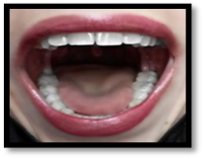
ARO
PERA
PE
RA
A
RO
María Sierra Parias Herrero

Slide 15
CARA
PURO
PU
RO
CA
RA
María Sierra Parias Herrero

Slide 16
ARAÑA
A
RA
ÑA
María Sierra Parias Herrero

